Slide 1
Творческий проект по технологии «Уличный стиль» в рамках муниципальной заочной открытой олимпиады швейного мастерства «Свой стиль»
Выполнила: Бондарева Полина, 6В
Руководитель: Левенских Ю.С.
МАОУ СОШ №3 п. Двуреченск
2022

Slide 2
Содержание:
Описание: в 6 классе на уроках технологии мы изучали конструирование и пошив плечевой одежды. Я решила сшить модное летнее платье в подарок своей двоюродной сестренке Маше.
Выбор ткани и материалов: Сначала была идея перешить из моего летнего сарафана, он стал мне мал, а ткань красивая и качественная. Но оказалось, что её не хватит. Поэтому мы с мамой перебрали кладовку и нашли небольшой отрез подходящей ткани. Это ткань с историей, которую я расскажу ☺
Расчеты затрат: Ткань покупала мама в 2016 году, из этой ткани нам в детском саду на выпускной мамы сшили нарядные платья, и для мам тоже! Остатки ткани мама сохранила, и вот они пригодились. Ткань – сатин, стоимость мама не вспомнила, но это остатки, поэтому будем считать, что ткань нам обошлась в 0 рублей. Нитки, иголки, инструменты – всё нашлось дома, бумага для выкройки «миллиметровка» тоже из старых запасов.

Slide 3
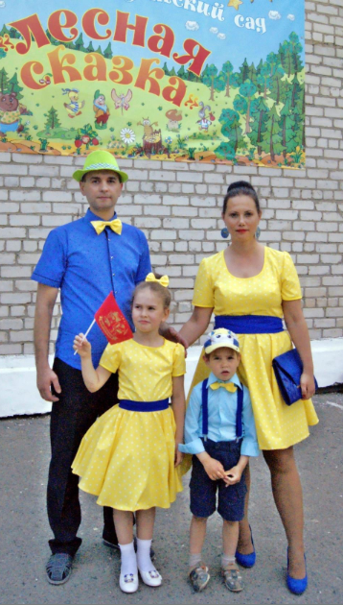
Проблема:
Мое летние любимое летние платье в этом году оказалось мало и я решила из него сшить платье для младшей сестренки. Упс – ткани не хватило… И тогда мы нашли другой вариант, остатки ткани, из которой мне и маме шили платья на выпускной в садике

Slide 4
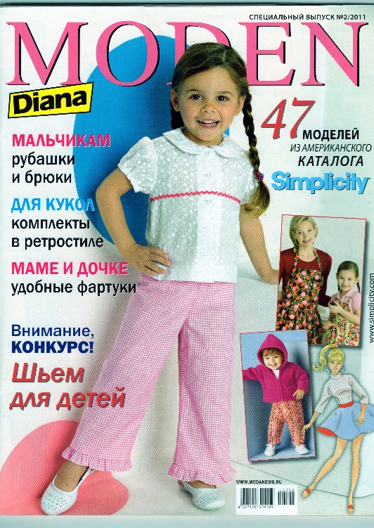
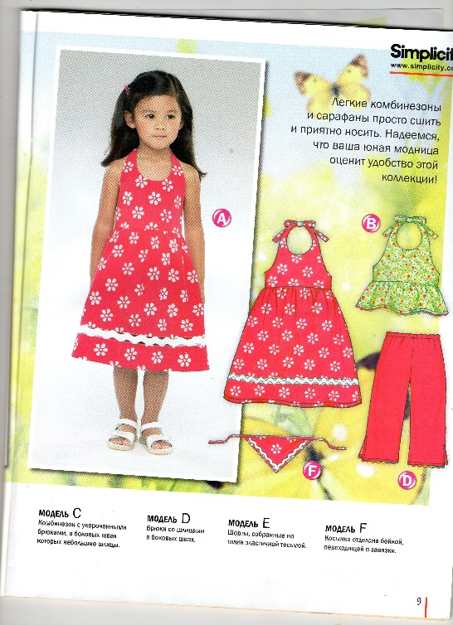
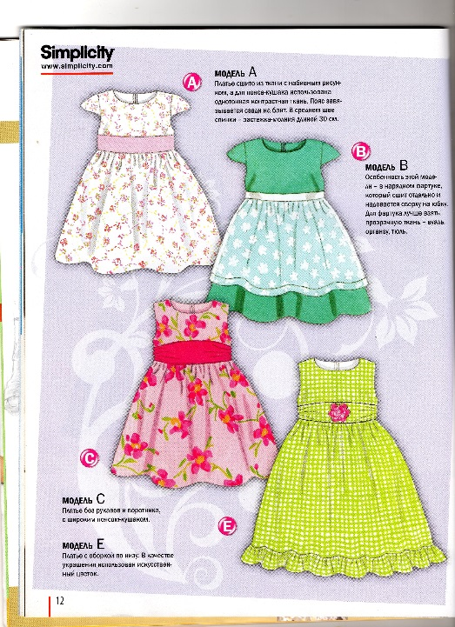
Выбор лучшей идеи:
Просмотрела журналы (у мамы их много), поискала в интернете. Показала Маше и её маме. Они выбрали легкое платье с воланом

Slide 5
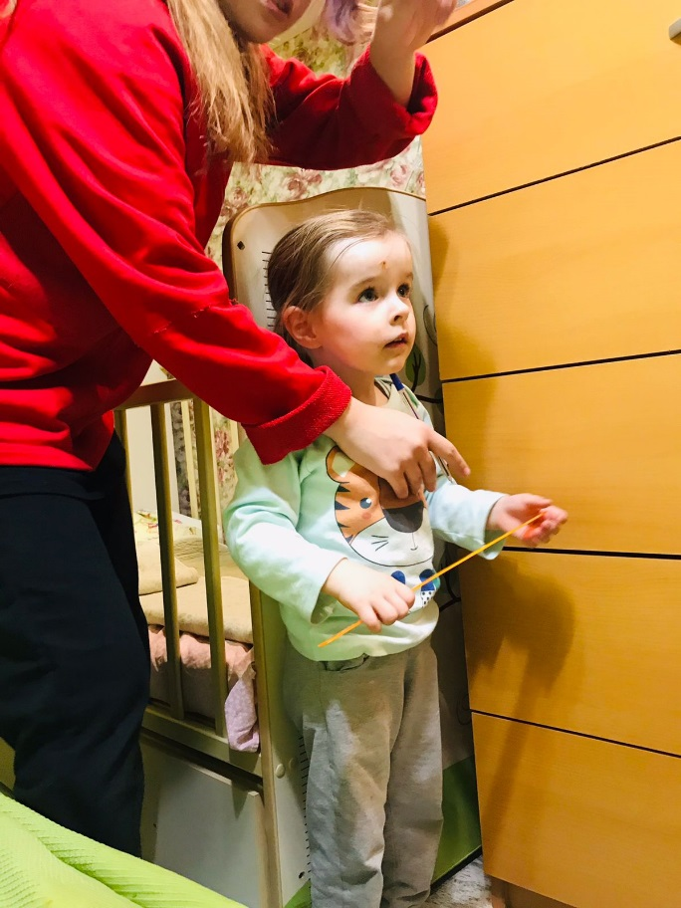
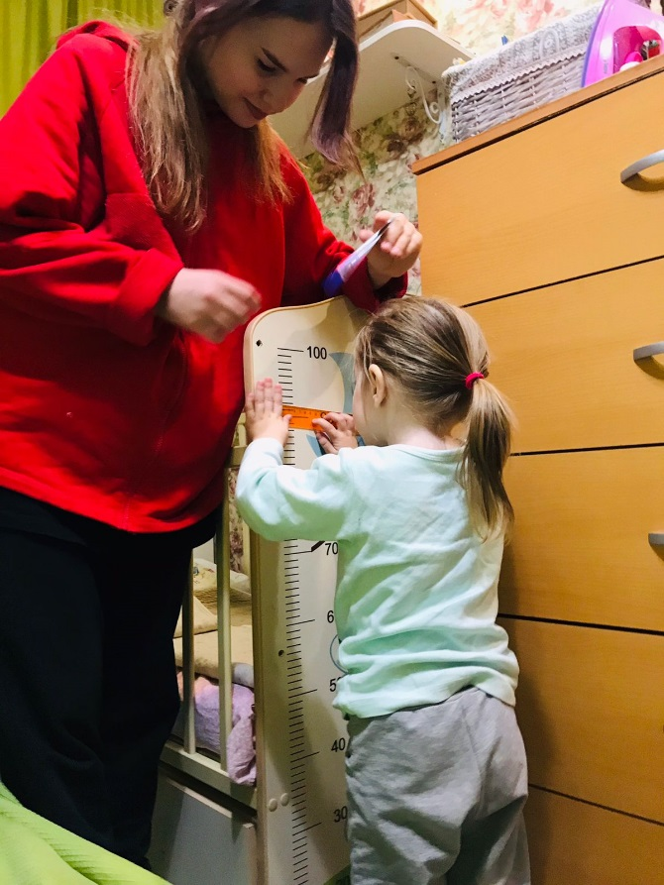
Первый этап – снять мерки.
☺Машу трудно поймать и снять мерки. Мне нужен рост и обхват груди

Slide 6
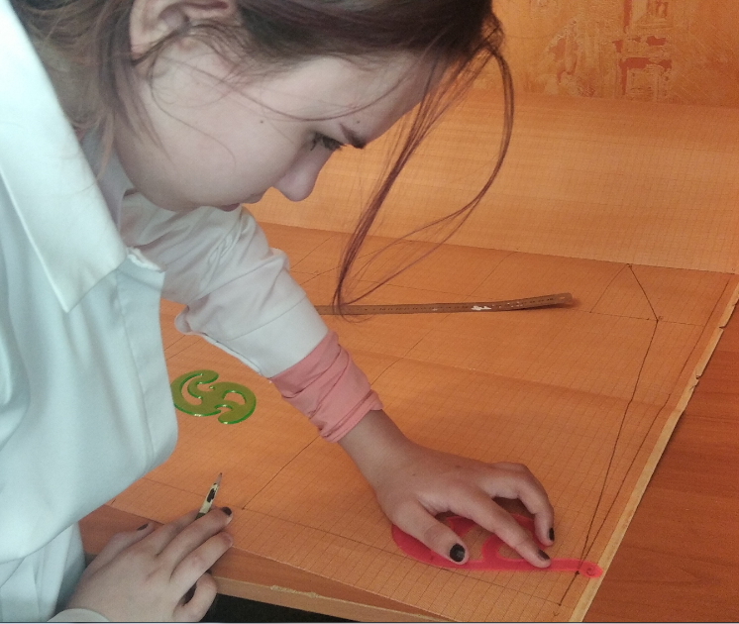
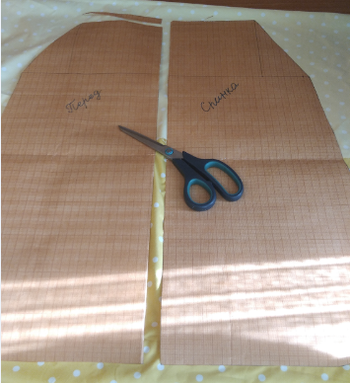
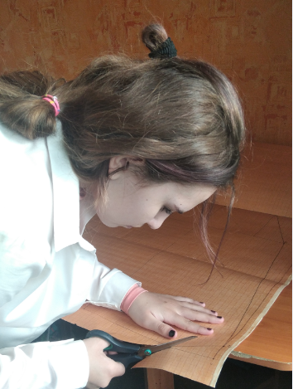
Второй этап – построение выкройки
Выкройку строим на «миллиметровке»

Slide 7
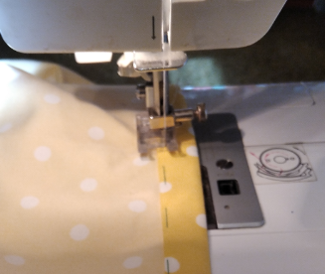
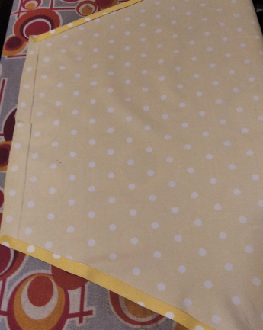
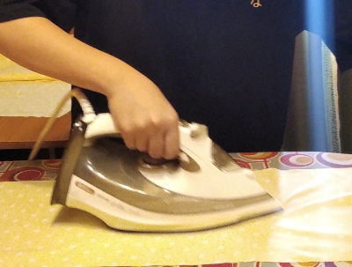
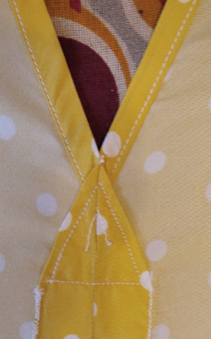
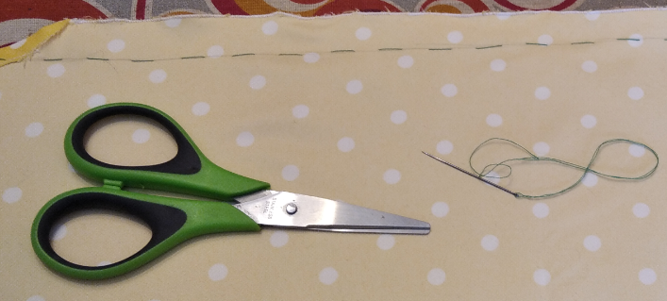
Третий этап – кройка и шитье
Временное соединение деталей швом «Вперед иголка» и булавками. Обработка срезов «зигзагом». Шов вподгибку с закрытым срезом по нижней части волана, проймам и подолу. Разутюживание боковых швов, укрепление проймы. Бонус – остался небольшой кусочек ткани, и я сшила две косынки☺

Slide 8
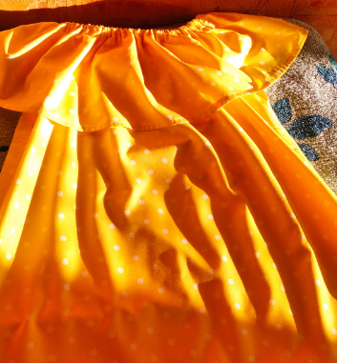
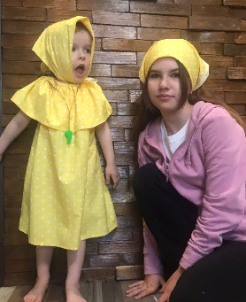
Четвертый этап – примерка, вставляем в волан бельевую резинку по размеру

Slide 9
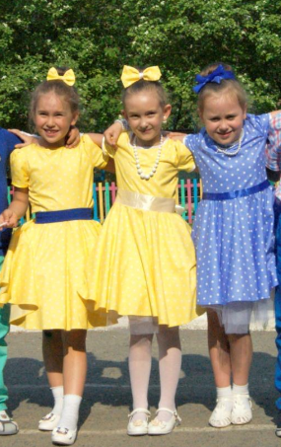
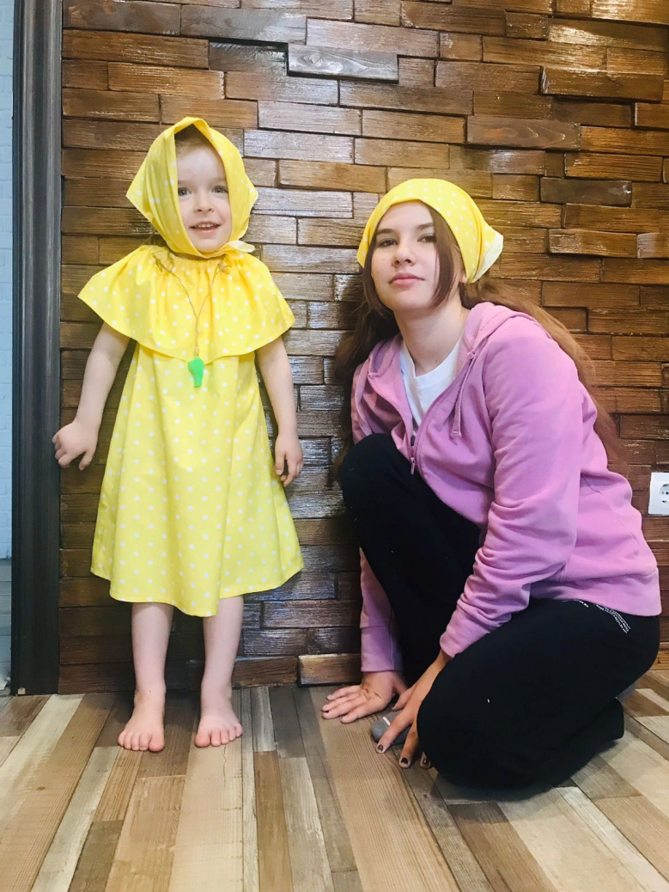
Заключительный этап – оценка и самооценка
У меня получилось сшить модное платье для любимой младшей сестрёнки. Мане платьице тоже очень понравилось. Я старалась выполнять все швы очень качественно, чтобы платье выглядело аккуратным, и его можно было часто стирать. Я довольна своей работой!

